Slide 1
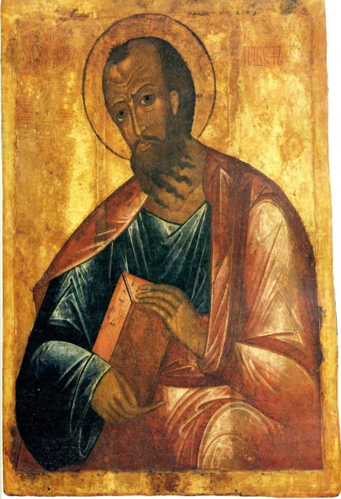
保罗与宣教
罗马书 1：1-7

Slide 2
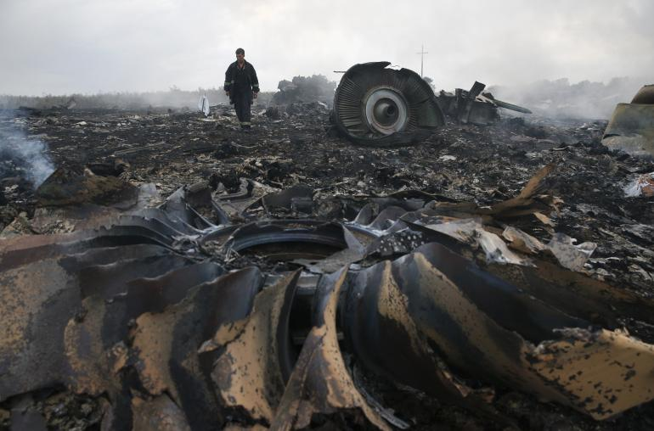
人类需要福音
…因我们已经证明，犹太人和希利尼人都在罪恶之下。 就如经上所记，没有义人，连一个也没有…..因为世人都犯了罪，亏缺了神的荣耀。 (罗马书 3:9-10, 23)

Slide 3
宣教工作面对三大问题
1）宣教士的问题
2）宣教信息的问题
3）宣教目标的问题

Slide 4
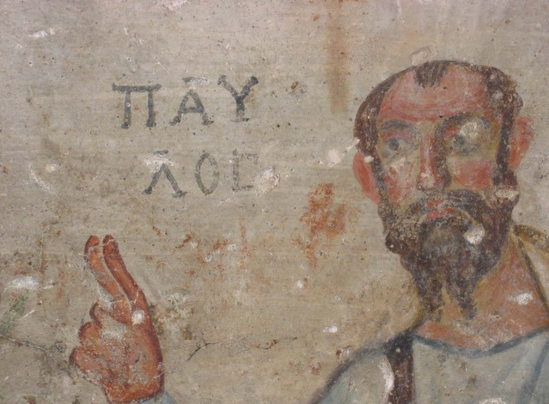
1） 保罗的身份 （第一节）
“保罗” → “小”的意思
“耶稣基督的仆人” → 顺服的意思
“奉召为使徒” → 要为主作见证，带领教会
“特派传神的福音” → 主要的目标是传福音
⇨ 宣教士的问题

Slide 5
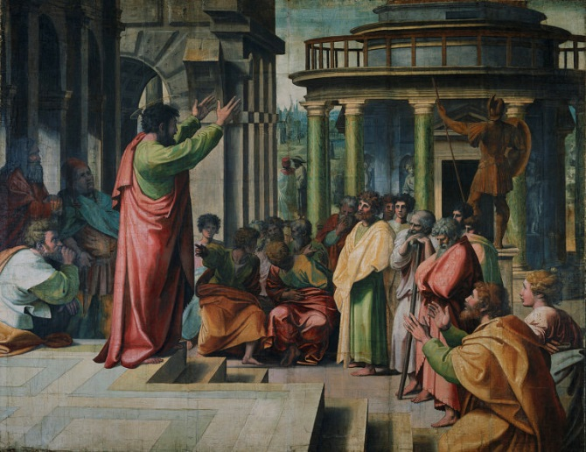
2） 保罗的信息 （第二到第四节）
福音的信息在哪里?
圣经
福音的信息是什么?
耶稣
福音的要点是什么？
耶稣的十字架和复活
⇨ 宣教信息的问题

Slide 6
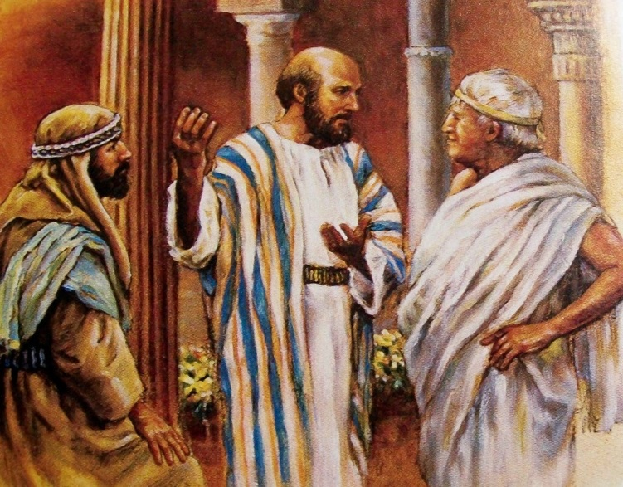
3） 保罗的目标(第五到七节)
“信服真道” → 顺服的信心
“在万民之中” →人越多越好
“蒙召属耶稣基督的人” → 教会的重要性
⇨ 宣教目标的问题

Slide 7
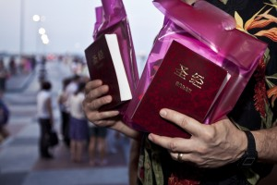
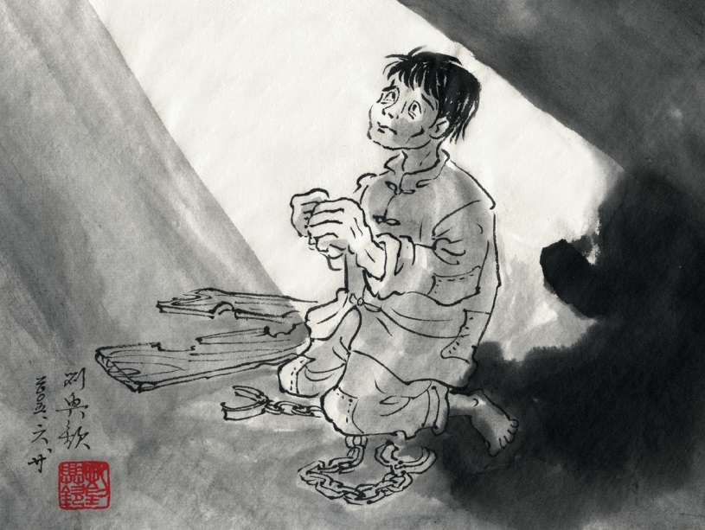
结论/应用
看我们自己
看我们的信息
看我们的目的

